Slide 1

Design Analysis
E-Learning website and
Management System
<삼다수 조>
201610693 최지호
201614858 유민경
201610699 허유진

Slide 2

CONTENTS
001
구동환경
002
구조
003
간트차트
004
역할분담

Slide 3
Part 1.
구동환경
구동환경

Slide 4
1
구동환경
서버 | TomCat 테스트 후 right서버에서 실행
데이터베이스 | DBCP & jdbc
프로그래밍 | 데이터베이스 접근 - 자바빈즈
 | Html, css, javascript, java

Slide 5
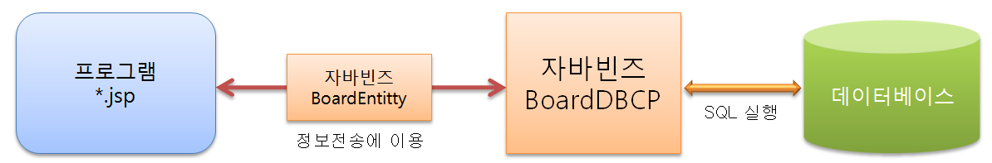
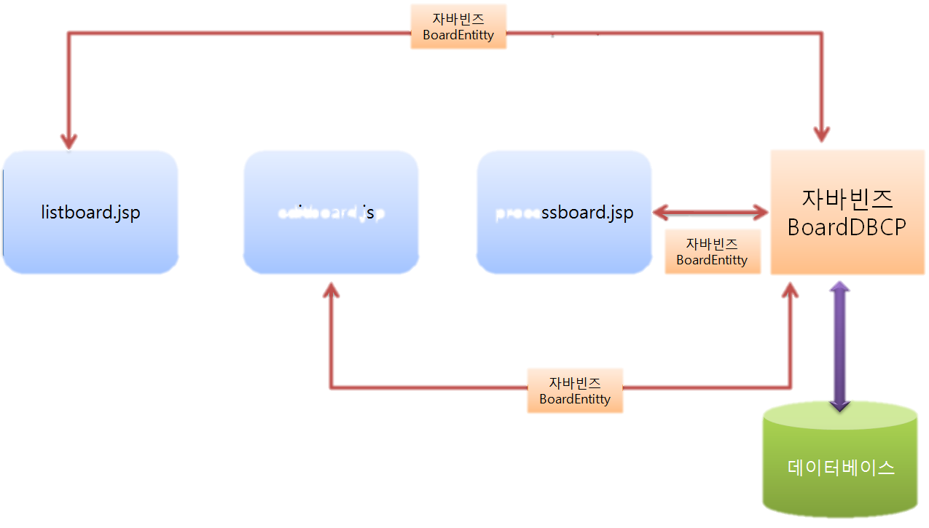
1
구동환경
회원가입
질문게시판
학급게시판
학습게시판
자바빈즈

Slide 6
Part 2.
구조
구조

Slide 7
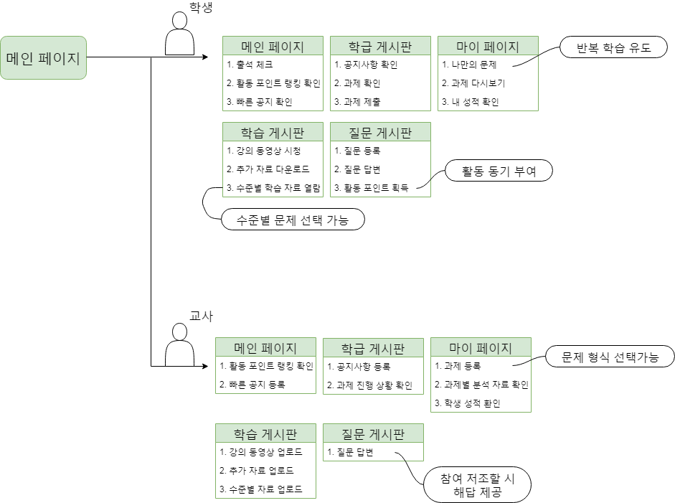
2
구조

Slide 8
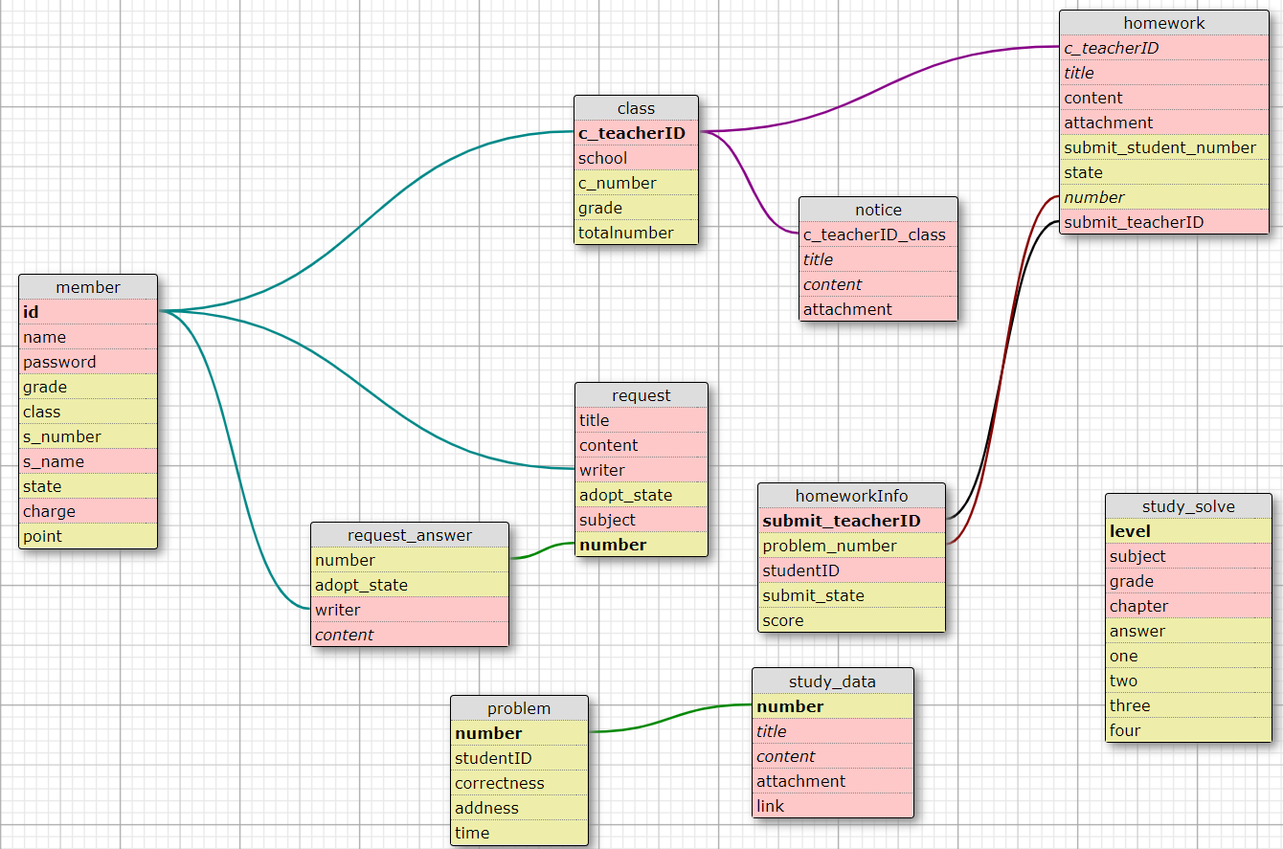
2
구조 – ER다이어그램
: varchar
: integer
studentID

Slide 9
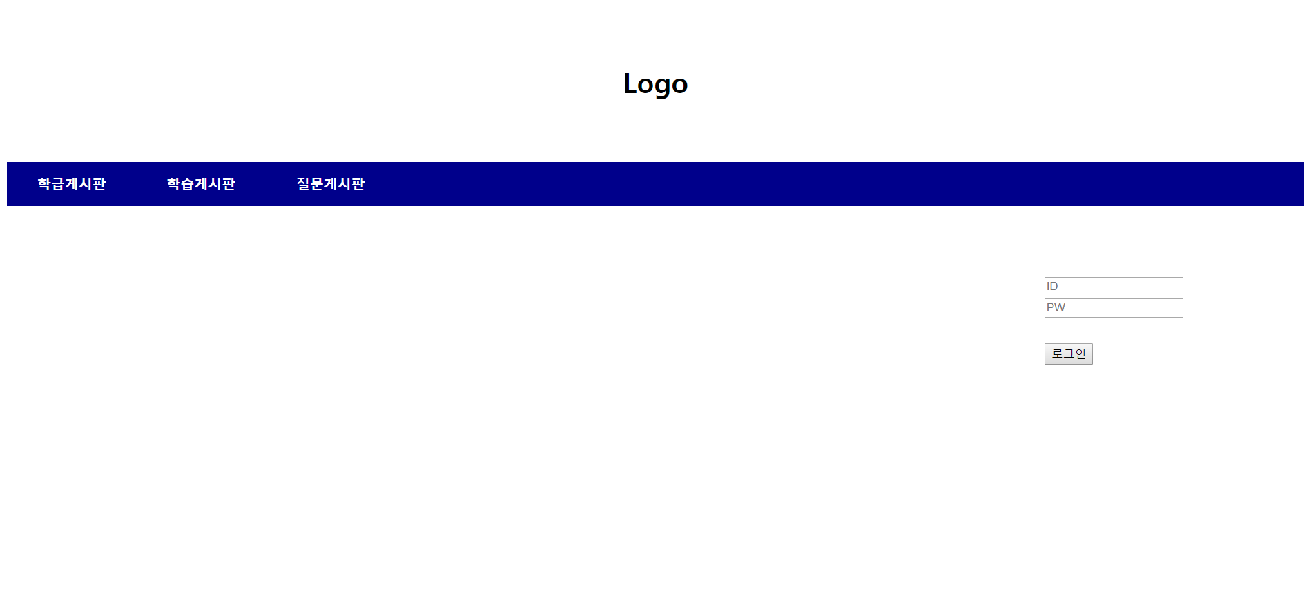
2
구조 – 시작화면
포인트 순위, 활동랭킹
과제 및 공지사항

Slide 10
Part 3.
간트차트
간트차트

Slide 11
3
간트차트
게시판 구현(우선순위:상&중)
right서버 적재 후 테스트
디버깅&에러 수정
부가기능추가
최종테스트
5.27
5.31
6.2
6.4
6.7
6.8

Slide 12
Part 4.
역할분담
역할분담

Slide 13
4
역할분담
허유진 | 메인 화면 및 교사 마이페이지 구현, 학습게시판 자료 추가
최지호 | 질문게시판 및 학생 마이페이지 구현, 학습게시판 자료 추가
유민경 | 학급게시판 구현, 학습게시판 구현과 자료 추가
Notes:
그냥 임의로 넣은거임

Slide 14
감사합니다

